Slide 1
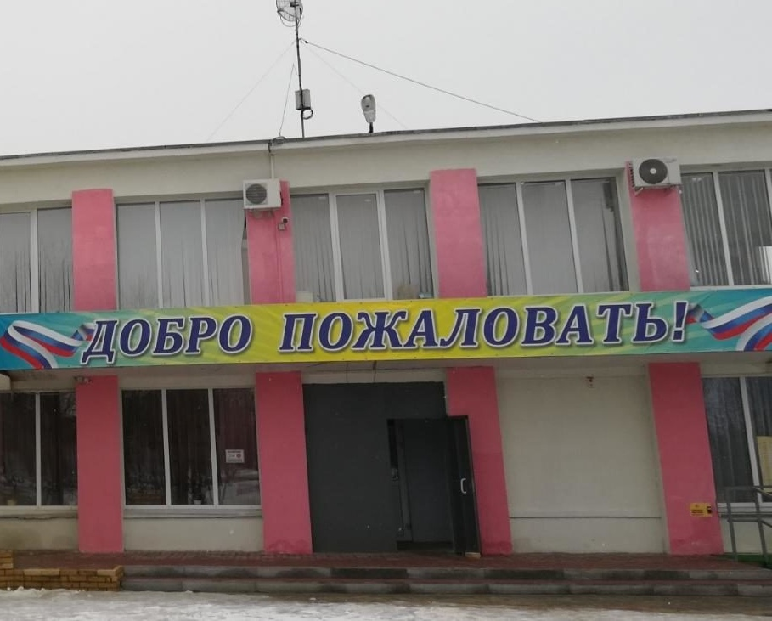
Отчет о проведении первого этапа общероссийской антинаркотической акции «СООБЩИ ГДЕ ТОРГУЮТ СМЕРТЬЮ»
в МКУ «Котлубанский центр культуры, спорта и библиотечного обслуживания населения» в период с 13 по 24 марта 2023г.

Slide 2
В целях формирования антинаркотического мировозрения, профилактики распространения наркомании и противодействия злоупотребления ПАВ, в период акции
«Сообщи, где торгуют смертью»
сотрудниками ДК были проведены профилактические беседы, акции, турнир, выставка литературы,
конкурс рисунков-8
(охват – 316 чел.; роздано более – 80 информационных листовок и буклетов)

Slide 3
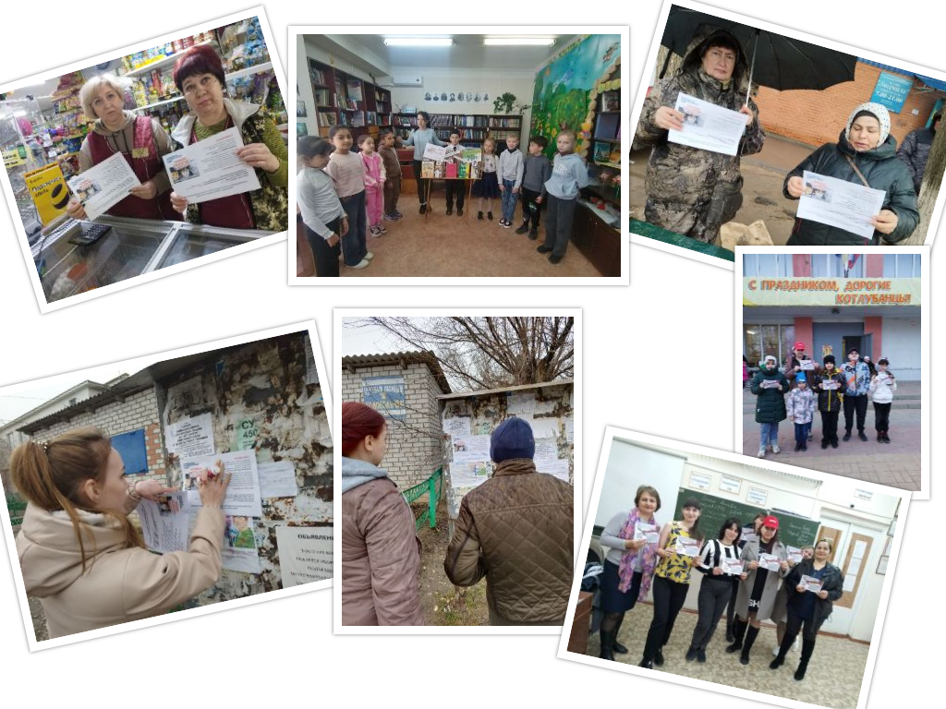

Slide 4
Профилактические беседы с элементами игры, турниры.

Slide 5
Диалог – игра «Путешествие в страну здоровья»

Slide 6
В Котлубани закрасили около 50 трафаретных надписей, пропагандирующих запрещенные вещества.

Slide 7
Цель проведенных мероприятий акции «Сообщи, где торгуют смертью»
Повышение информированности подростков, молодежи о недопустимости употребления наркотиков и ПАВ, отказа от вредных привычек, пропаганда ЗОЖ.

Slide 8
Всю информацию о мероприятиях, которых проводились в рамках акции «Сообщи, где торгуют смертью» можно найти в социальных сетях https://vk.com/public217319823 https://ok.ru/group/70000001879328

